Slide 1
파이썬
중급과정
2026 MY PAUL SCHOOL
PYTHON INTERMEDIATE CLASS
CHOI JAE SEONG
Week 08

Slide 2
Chapter 08
Data Visualization
p.334 -
본 강의교안에 사용된 일부 그림의 저작권은 김종훈, 김동건과 한빛아카데미㈜에 있습니다.
본 자료에는 인터넷에서 다운받아 사용한 그림이나 수식들이 일부 있으니 학습 외 다른 용도로 사용하거나
외부로 유출을 금해주시기 바랍니다.

Slide 3

CONTENTS
8.1
그래프 그리기
8.2
이미지 다루기

Slide 4
01
그래프 그리기

Slide 5

01
matplotlib
pyplot import
import matplotlib.pyplot as plt
year = [2014,2015,2016,2017,2018,2019,2020,2021,2022]
gdp = [3079.9,3250.1,3398.8,3574,3678.2,3721.8,3744,4003.6,4165.5]
plt.plot(year, gdp) # 그래프 입력
plt.show() # 그래프 출력(보여주기)

Slide 6
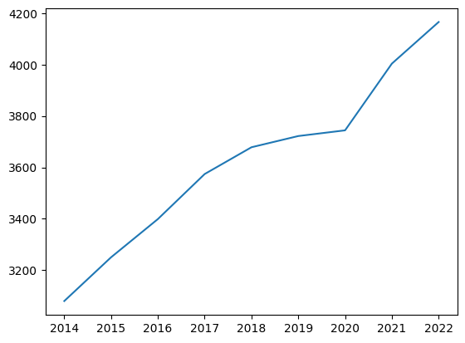
01
matplotlib
pyplot import

Slide 7
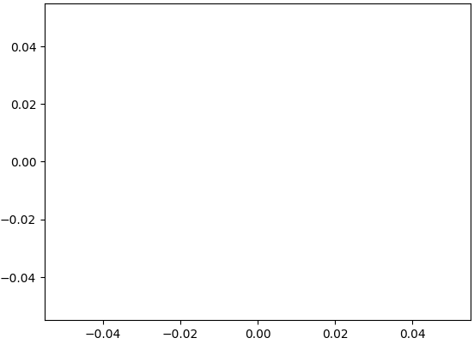
02
선 그래프
plot(), show()
- plot(): 주어진 데이터들에 대해 선 그래프를 그리는 함수
- show(): 그래프를 화면에 출력해서 보여주는 함수
import matplotlib.pyplot as plt
plt.plot(x축 데이터, y축 데이터, 기타옵션(생략가능))
plt.show()

Slide 8
02
선 그래프
선 그래프
import numpy as np
import matplotlib.pyplot as plt
x = np.linspace(0, 6, 7)
y = x**2
plt.plot(x, y)
plt.show()

Slide 9
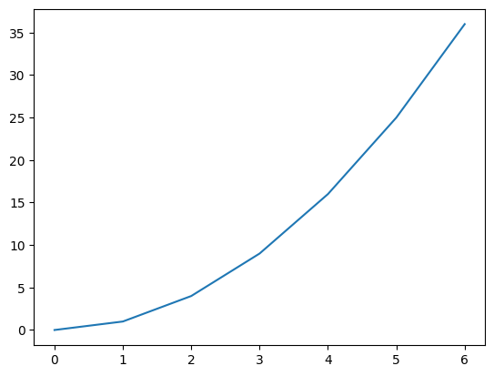
02
선 그래프
선 그래프

Slide 10
02
선 그래프
점 찍기, 그래프 색깔 설정
import numpy as np
import matplotlib.pyplot as plt
x = np.linspace(0, 6, 7)
y = x**2
plt.plot(x, y, marker='o', color='green')
plt.show()

Slide 11
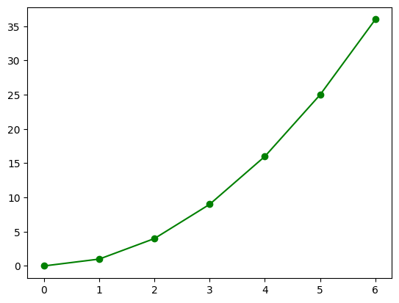
02
선 그래프
점 찍기, 그래프 색깔 설정

Slide 12
02
선 그래프
창의 크기 설정, 제목 설정
import numpy as np
import matplotlib.pyplot as plt
x = np.linspace(0, 6, 7)
y = x**2
plt.figure(figsize=(4, 3)) # 창의 크기 설정
plt.title("x^2 Graph") # 가장 최근에 만들어진 창(Figure 객체)의 제목을 설정
plt.plot(x, y, marker='o', color='green')
plt.show()

Slide 13
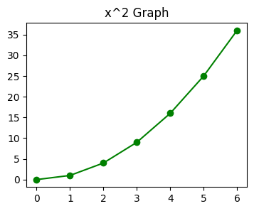
02
선 그래프
창의 크기 설정, 제목 설정

Slide 14
02
선 그래프
여러 개의 그래프 동시에 나타내기
import numpy as np
import matplotlib.pyplot as plt
x = np.linspace(0, 6, 7)
y1 = x**2
y2 = x**3+10
plt.plot(x, y1, marker='o', color='g')
plt.plot(x, y2, marker='o', color='orange')
plt.show()

Slide 15
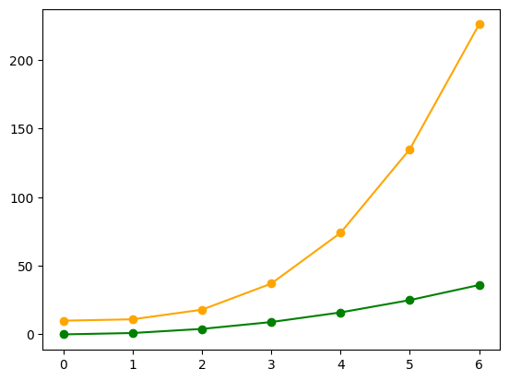
02
선 그래프
여러 개의 그래프 동시에 나타내기

Slide 16
02
선 그래프
범례(label, legend) 추가하기
plt.plot(x, y1, label='$x^2$', marker='o', color='g')
plt.plot(x, y2, label='$x^3+10$', marker='o', color='orange')
plt.legend()
plt.show()

Slide 17
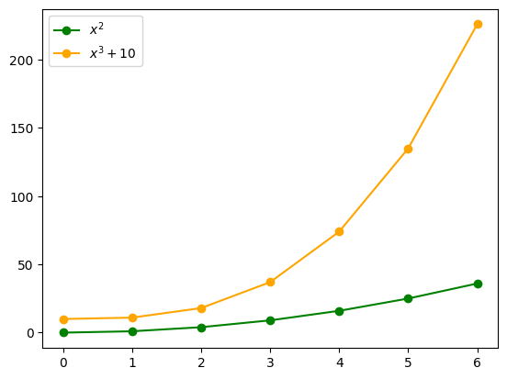
02
선 그래프
범례(label, legend) 추가하기

Slide 18
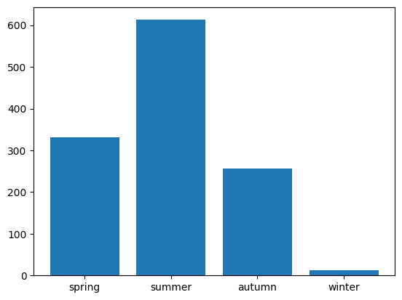
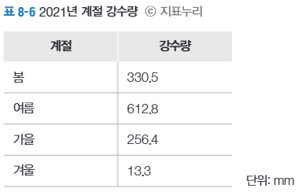
03
막대 그래프
bar(), show()
- bar(): 주어진 데이터들에 대해 막대 그래프를 그리는 함수
- show(): 그래프를 화면에 출력해서 보여주는 함수
import matplotlib.pyplot as plt
plt.bar(x축 데이터, y축 데이터, 기타옵션(생략가능))
plt.show()

Slide 19
03
막대 그래프
축 이름 설정
- xlabel(): x축 이름을 설정
- ylabel(): y축 이름을 설정
import matplotlib.pyplot as plt
season = ['spring', 'summer', 'autumn', 'winter']
precipitation = [330.5, 612.8, 256.4, 13.3]
plt.bar(season, precipitation)
plt.ylabel("mm") # y축 이름을 mm으로 설정
plt.show()

Slide 20
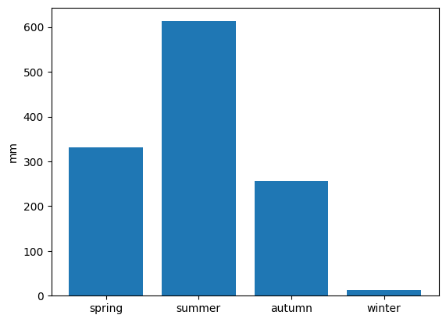
03
막대 그래프
축 이름 설정

Slide 21
03
막대 그래프
딕셔너리 형태의 데이터로 그래프 그리기
- .keys(): key 데이터만 가져옴
- .values(): value 데이터만 가져옴
import matplotlib.pyplot as plt
preci_dict = {'spring': 330.5, 'summer': 612.8, 'autumn': 256.4, 'winter': 13.3}
plt.bar(preci_dict.keys(), preci_dict.values())
plt.show()

Slide 22

03
막대 그래프
딕셔너리 형태의 데이터로 그래프 그리기

Slide 23
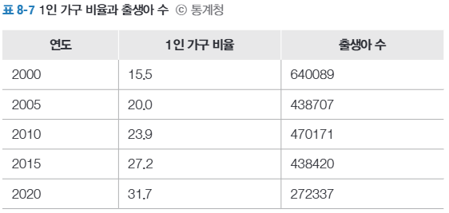
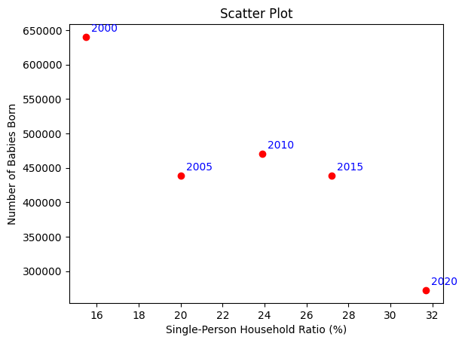
04
산점도(Scatter plot)
scatter(), show()
- scatter(): 주어진 데이터들에 대해 산점도를 그리는 함수
- show(): 그래프를 화면에 출력해서 보여주는 함수
import matplotlib.pyplot as plt
plt.scatter(x축 데이터, y축 데이터, 기타옵션(생략가능))
plt.show()

Slide 24
04
산점도(Scatter plot)
scatter()

Slide 25
02
이미지 다루기

Slide 26
02
이미지 다루기
imread, imshow
- imread(): 이미지를 읽어오는 함수
- imshow(): 이미지를 화면(Figure)에 그리는 함수
import matplotlib.pyplot as plt
cat=plt.imread(파일 이름)
plt.imshow(변수)
plt.show()

Slide 27
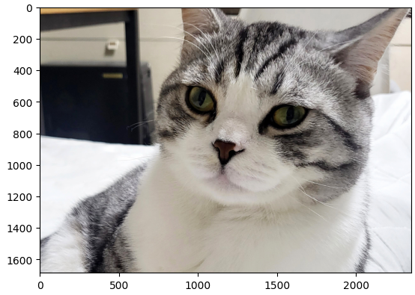
02
이미지 다루기
imread, imshow
import matplotlib.pyplot as plt
cat=plt.imread('/content/cat_01.jpg')
plt.imshow(cat)
plt.show()

Slide 28
Question?

